Slide 1
计算方法
总复习
胡 敏
合肥工业大学 计算机与信息学院
jsjxhumin@hfut.edu.cn
uhnim@163.com

Slide 2
总复习
第0章 绪论
B 误差
1、截断误差
2、舍入误差
3、误差限和有效数字
4、相对误差与有效数字的联系

Slide 3
第0章 绪论
什么是有效的算法？
有效的算法：运算量少，应用范围广，需用存储单元少，逻辑结构简单，便于编写计算机程序，而且计算结果可靠
数值稳定性原则
1）防止大数吃小数
2）防止相近的两数相减
3）防止接近零的数做除数
4）简化计算步骤,减小运算次数,避免误差积累
5）要控制舍入误差的累积和传播

Slide 4
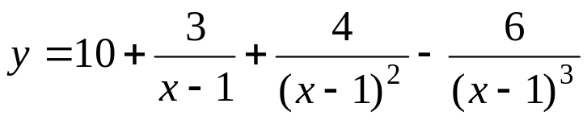
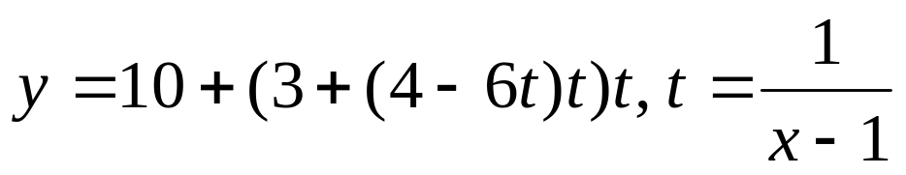
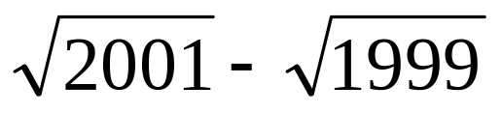
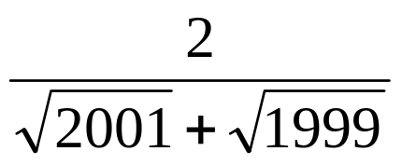
为了使计算
的乘除法次数尽量地少，应将该表达式写为
为了减少
的舍入误差，应将表达式
改写

Slide 5
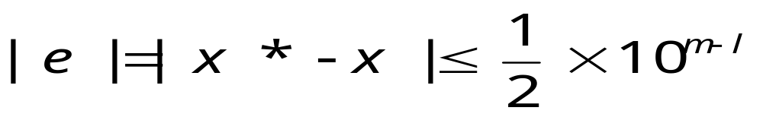
第0章 绪论
绝对误差（限）、相对误差（限）以及有效数字（位数）
规格化浮点数 x=±0.a₁a₂...a_{t}×10^{m} a_{i}∈{0,1,2,…,9}, a₁≠0，

Slide 6
第一章 多项式插值法与数据拟合
一、考核知识点 
插值函数，插值多项式； 
拉格朗日插值多项式;插值基函数；
● 牛顿插值多项式；差商表;  分段线性插值、线性插值基函数
(二) 复习要求
1. 了解插值函数，插值节点等概念。
2. 熟练掌握拉格朗日插值多项式的公式， 知道拉格朗日插值多项式余项。
3. 掌握牛顿插值多项式的公式， 掌握差商表的计算，知道牛顿插值多项式的余项。
4. 掌握分段线性插值的方法和线性插值基函数的构造。
5. 了解曲线拟合最小二乘法的意义和推导过程，

Slide 7
第二章 数值积分
其中K是不依赖于f(x)的待定参数。
1、代数精度
2、数值积分公式
3、复化梯形公式
4、复化辛甫生公式
5、牛顿-柯特斯公式

Slide 8
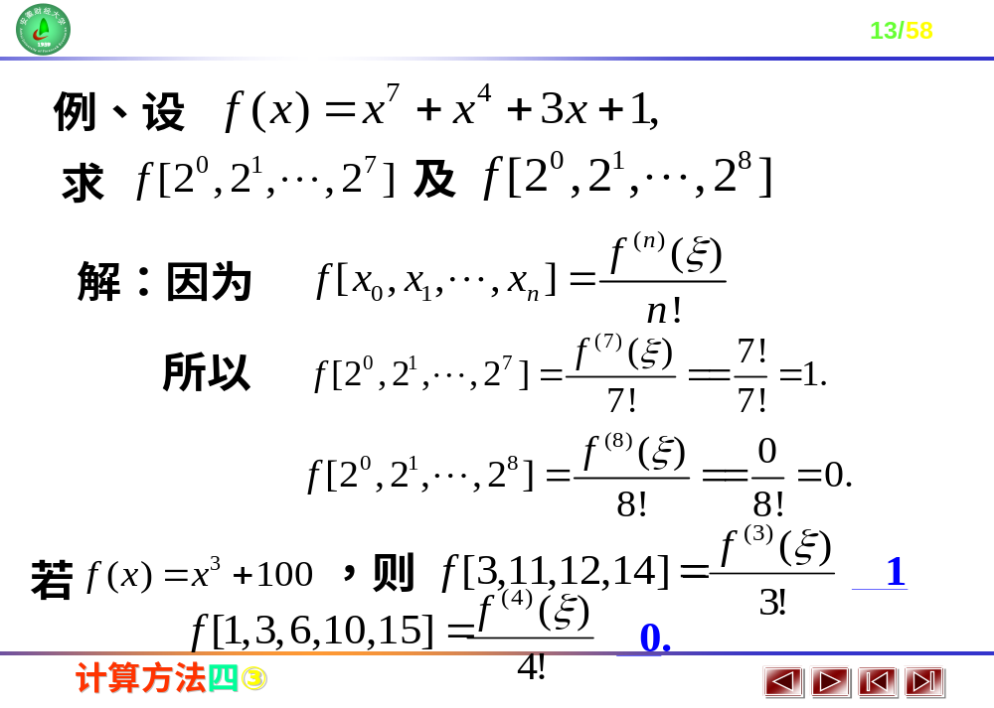

Slide 9
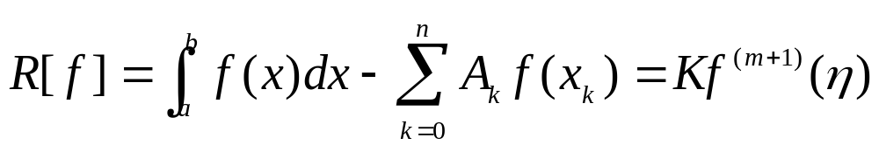
①若某个求积公式对于次数≤m的多项式均能够准确成立，但对于m+1次多项式就不一定准确，则称该求积公式有m次代数精度。
②若某个求积公式对于1, x,…, xm 均能够准确成立，但对于xm+1就不准确成立，则称该求积公式有m次代数精度。
求积公式的余项
若求积公式的代数精度为m，则余项形如

Slide 10
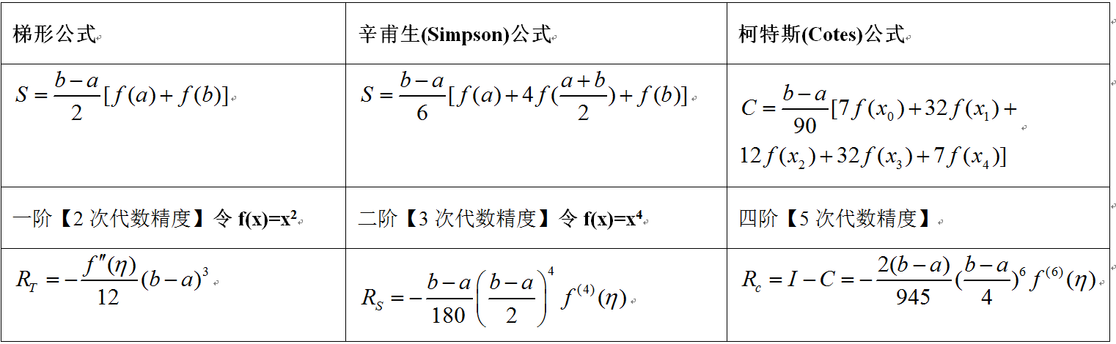

Slide 11
第三章 常微分方程的差分方法
1、欧拉方法
2、改进的欧拉方法
3、龙格-库塔方法

Slide 12
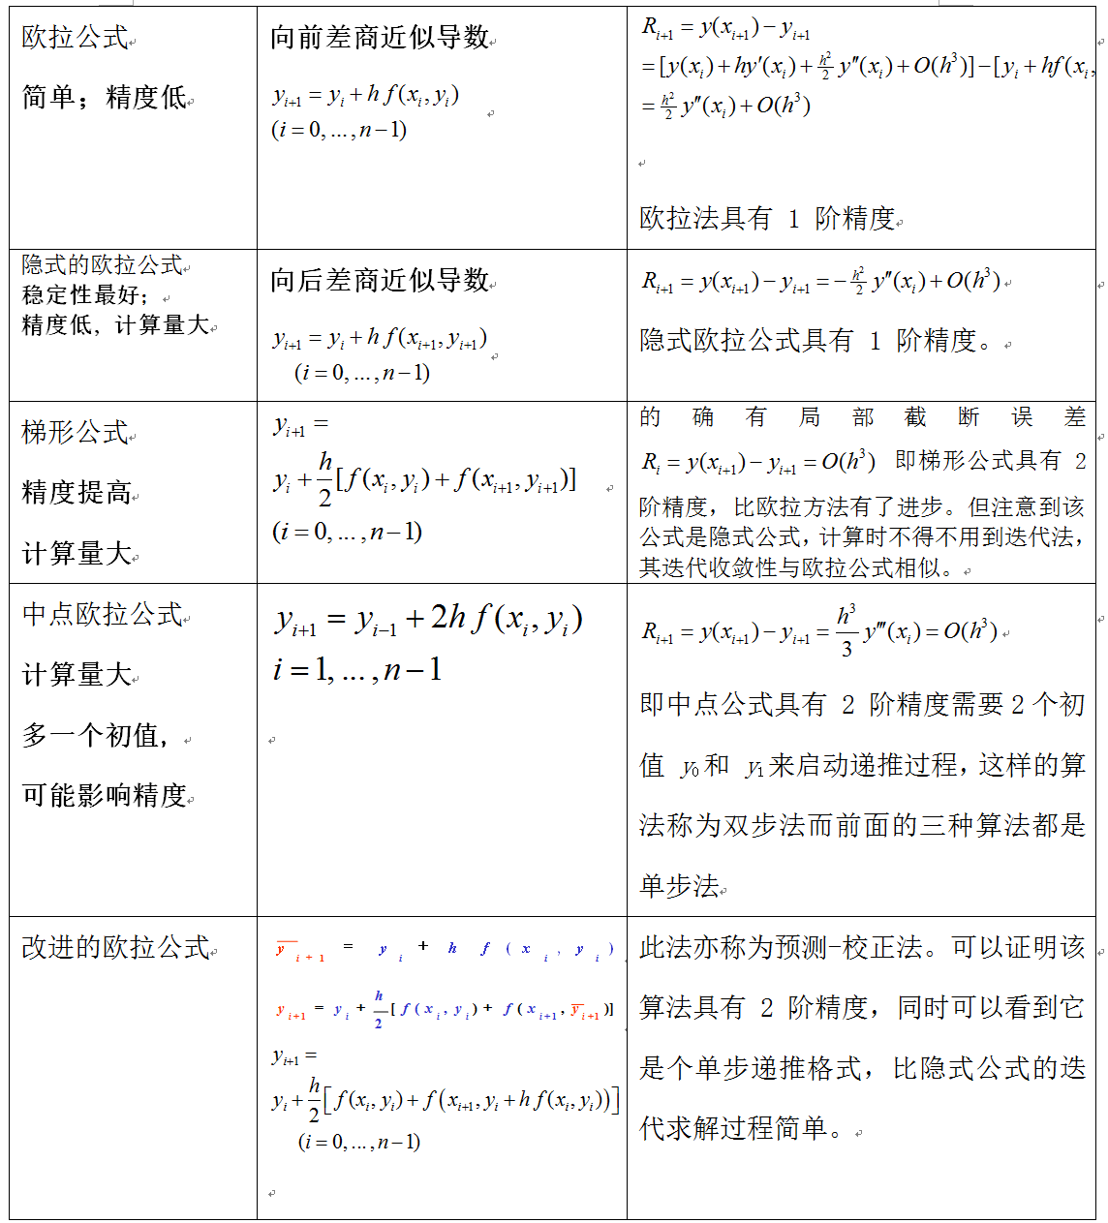

Slide 13
第四章 方程求根的迭代法
1、一般迭代法
2、牛顿迭代法

Slide 14
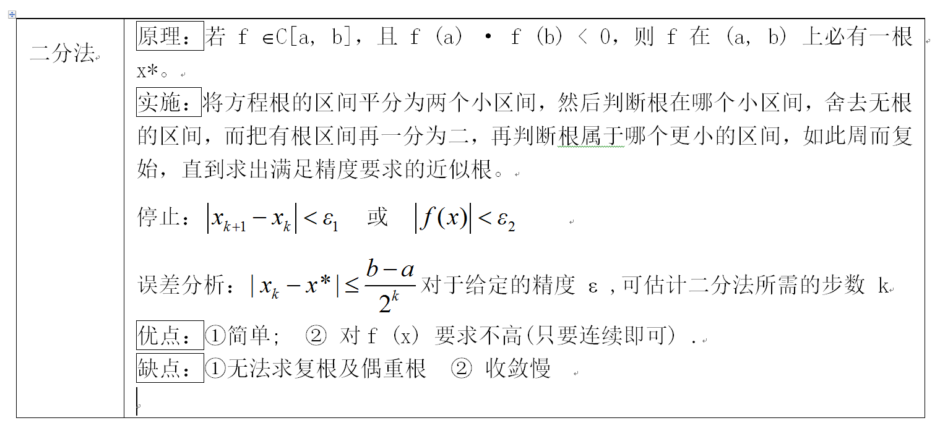

Slide 15
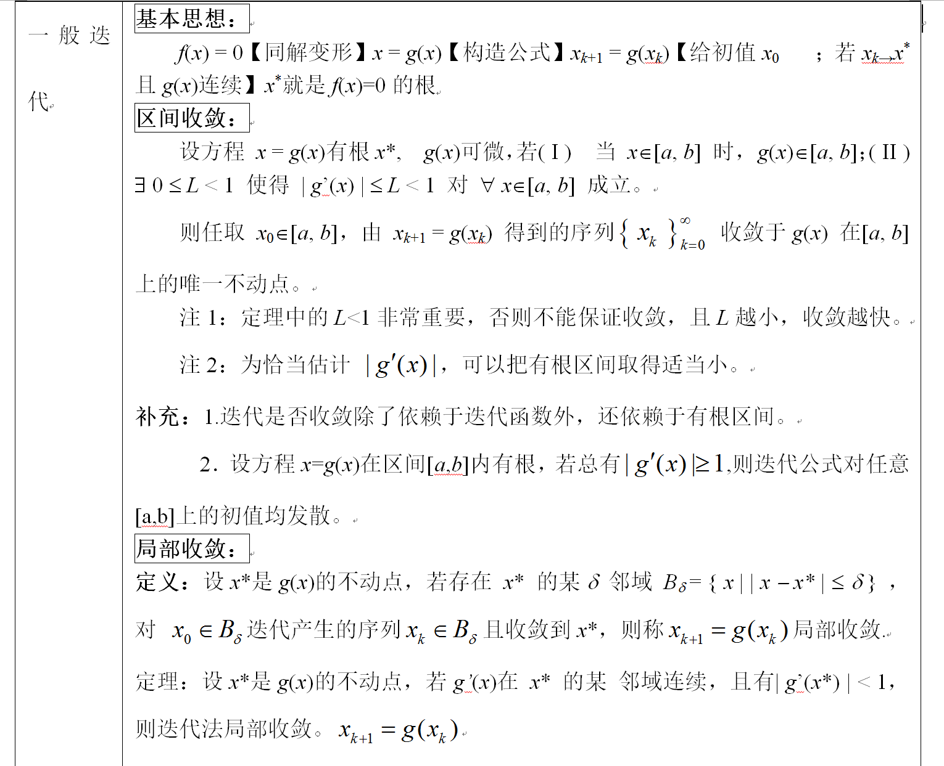

Slide 16
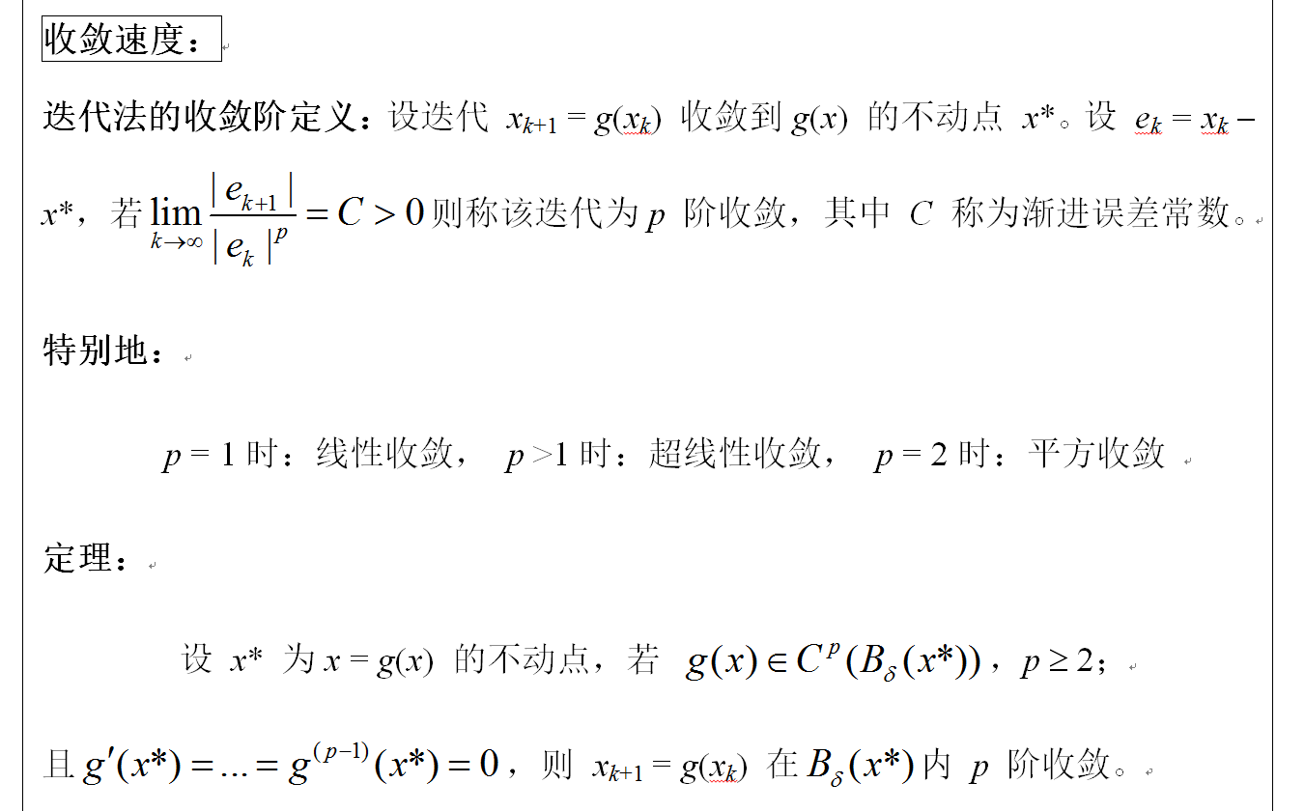

Slide 17
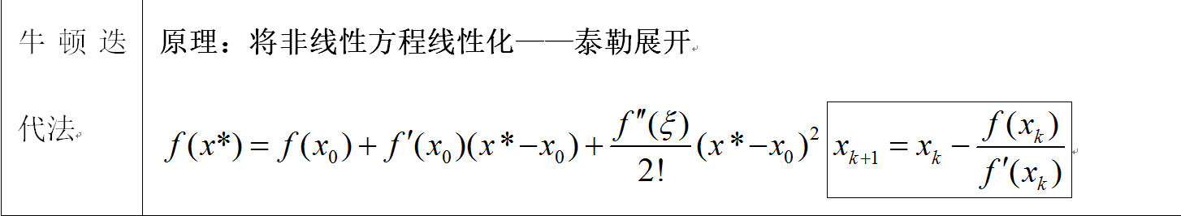
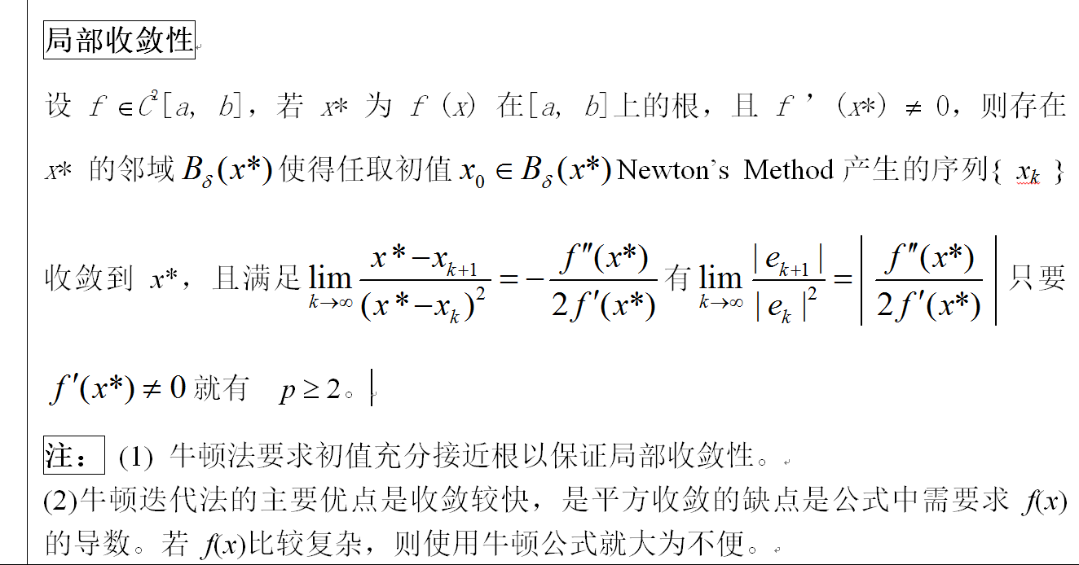

Slide 18
第五章 线性方程组的迭代法
1、约当消去法
2、高斯消去法、列主元消去法
3、雅可比迭代法
4、高斯-塞德尔迭代法

Slide 19
第六章 线性方程组的直接法

Slide 20
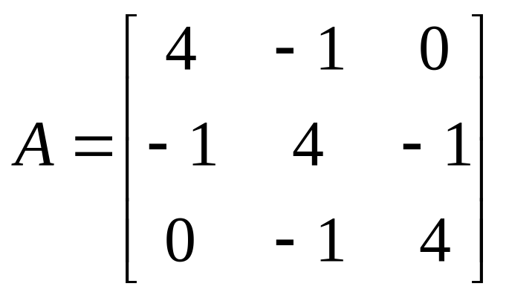
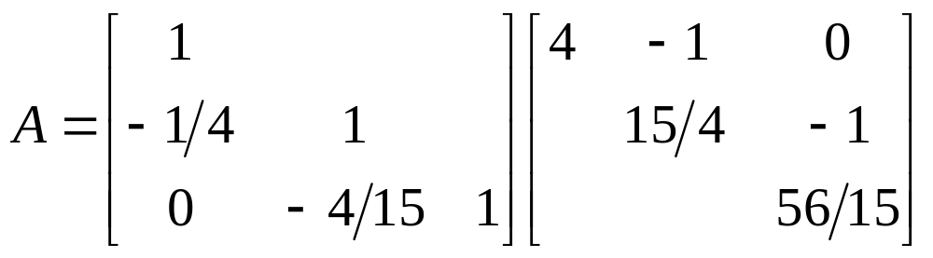
则A的LU分解为

